Slide 1
Droge Stof Fictieve Rekensommetjes
Oefenen met de lesstof

Slide 2
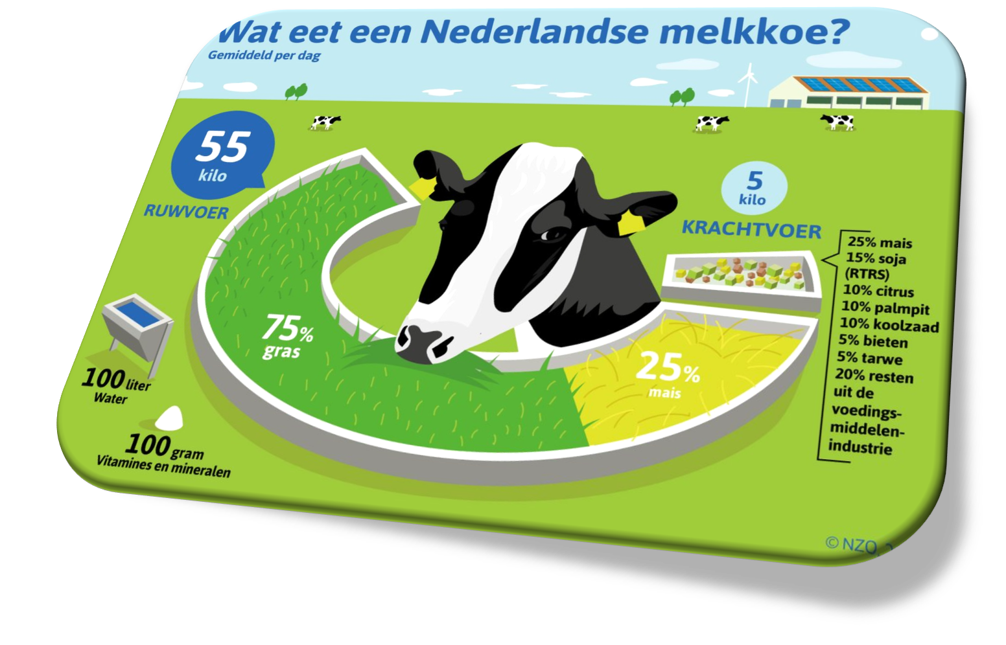
Notes:
Vol = vol > Ga efficiënt om met je voeding
(gras ds 16/ graskuil 45 en mais ds 35

Slide 3
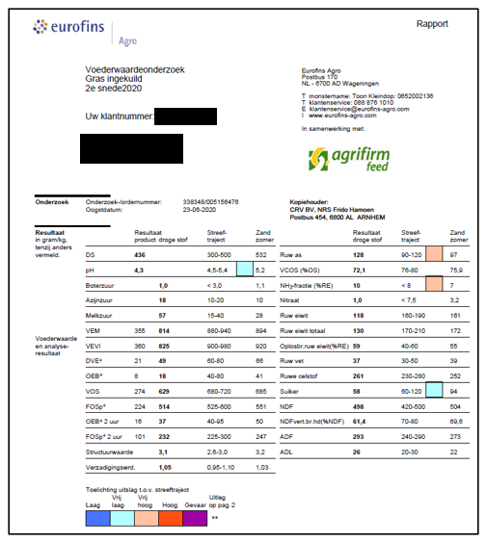
Voorbeeld Kuilvoer uitslag
Notes:
Boekjes met diverse kuilvoeruitslagen en laadlijsten liggen in de praktijkkast

Slide 4
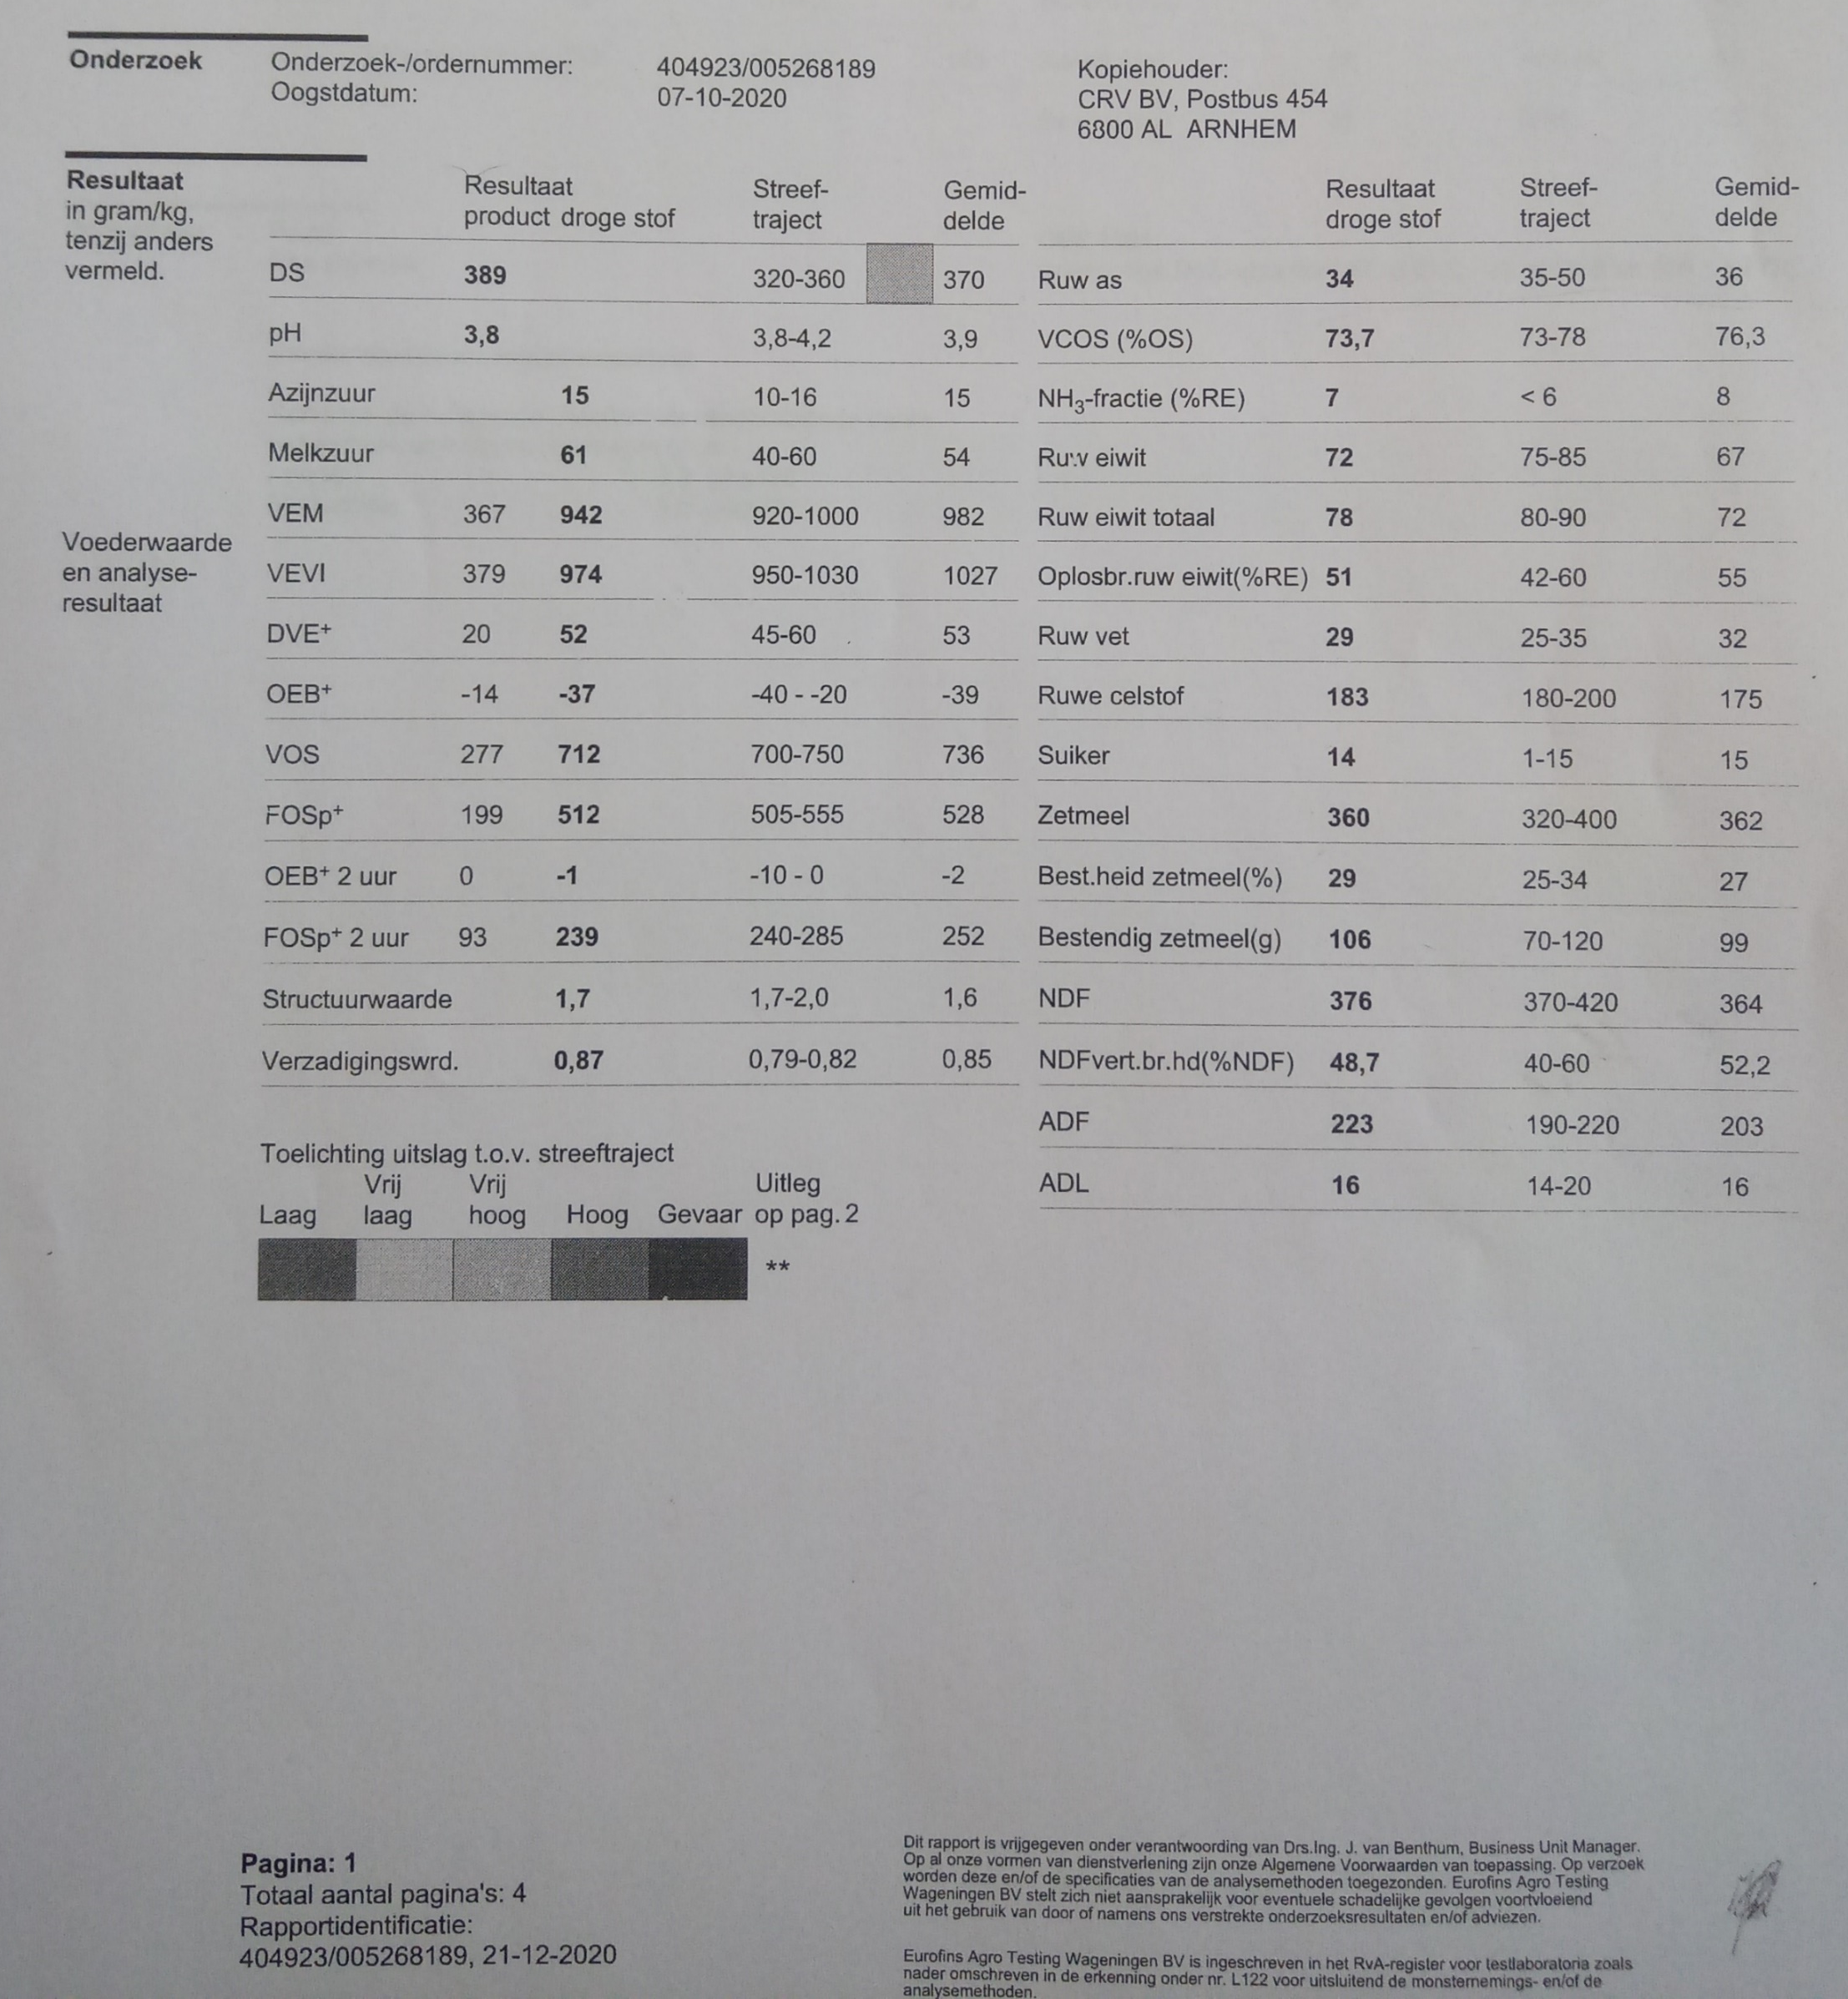
Droge Stof
Hoeveel gram droge stof zit er in 1 kg van deze snijmaiskuil?
Is deze kuil aan de natte of droge kant?
Notes:
Voederwaardeonderzoek Snijmaiskuil
389 gram
Aan de droge kant (streefwaarde is 320-360)

Slide 5
Een paar eenvoudige sommetjes om op te warmen….
Je hebt 1000 gram bietenperspulp gewogen. Nadat het product gedroogd is, blijft er 209 gram bietenperspulp over. Wat is het drogestofpercentage van dit product?
2. Nu heb je 200 gram aardappelpersvezel. Na drogen blijft er 33 gram product over. Wat is het drogestofpercentage van de aardappelpersvezel?
Notes:
Vraag 1: 209 gram/ 1000 gram = 0,209 x 10 = 20,9 gram
Vraag 2: 33 gram/ 200 gram = 0,165 x10 = 16,5 %

Slide 6
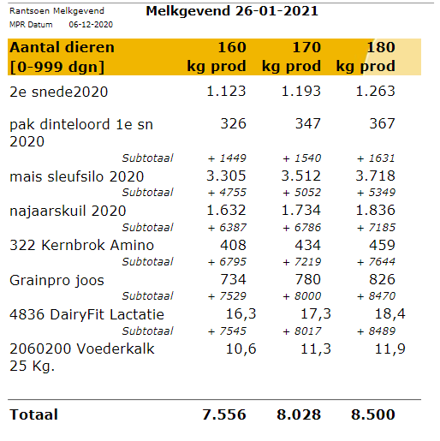
Ruwvoerbehoefte
Welke informatie heb je nodig om de ruwvoerbehoefte te berekenen van een koe per jaar?
305 dagenmelkproductie
Analysecijfers van het ruwvoer
Krachtvoergift
drogestofopname
Notes:
Wordt in hoofdstuk 4 verder toegelicht

Slide 7
Hoeveel kg ds kan koe, varken, geit, kip ongeveer ‘verwerken’?
Kalf > 5-10 kg (ruwvoer)
Koe > 15-20 kg (ruwvoer)
Varken > 1-3 kg
Kip > 100 – 130 g
UITGANGSPUNTEN:
Maximale Droge Stof Opname = Lichaamsgewicht x 4 %
Ruwvoeropname aan ds = Lichaamsgewicht x 2,5 %
Drogestof opname = voeropnamecapaciteit /verzadigingswaarde
(Hoe hoger verzadigingswaarde hoe eerder dier vol zit !!
Bijvoorbeeld: Snijmaïs 0,8 en Tarwestro 4,3
Notes:
Afhankelijk van vele factoren dus even fictief…
Probeer aan de hand van een laadlijst te achterhalen hoeveel kg ds per koe wordt gevoerd.

Slide 8
Droge stof DS
Levert voedingsstoffen
Gras 16%
Kuil 45%
Mais 35%
Bostel 22%
Komkommer 6%
Rantsoen 40 – 50 %

Slide 9
Opdracht
Bereken 5x hoeveel kuilvoer je (theoretisch) een koe, kalf en varken kan geven.
Uitgaande van drogestof opname van:
Kalf > 6 kg
Koe > 17 kg
Varken > 2,5 kg
Gebruik hiervoor kuilvoer uitslagen 1 t/m 5 van het voorbeeldenboekje

